Slide 1
Dopravní nehodovost v Královéhradeckém kraji v roce 2022
-
Možnosti jejího ovlivnění

Slide 2

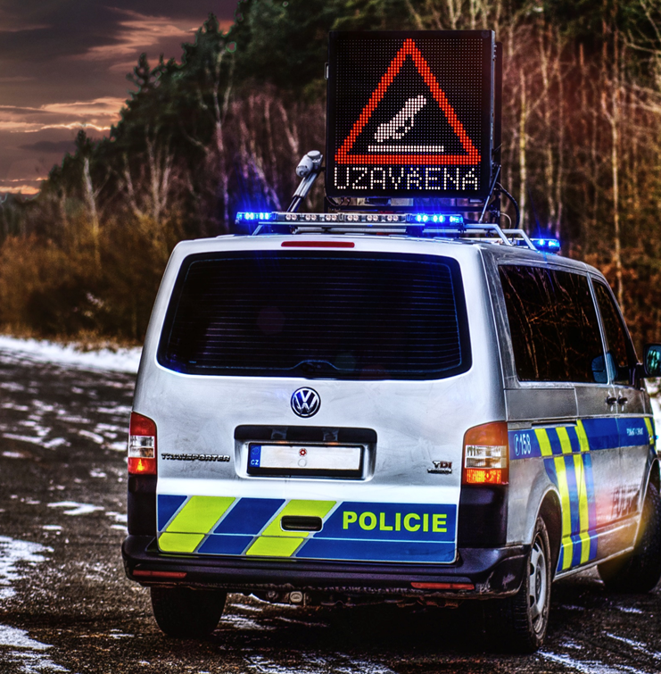




Základní sledované ukazatele – rok 2022 v ČR
98 460
- 0,9 %
872
454
- 3,4 %
16
1 734
+ 6,8 %
110
22 452
+ 9,1 %
1 871
7 542,0 mil.
+ 12,3 %
823,8 mil.

Slide 3
Přehled počtu osob usmrcených a těžce zraněných při DN v ČR v letech 1961 - 2022

Slide 4


Strategie BESIP 2021 - 2030
VÝCHOZÍ STAV
PRŮMĚR
2017 - 2019
538
2 305
CÍLOVÝ STAV
2030
50 %
269
1 152

Slide 5
Plnění strategie BESIP – počet usmrcených osob

Slide 6
Plnění strategie BESIP – počet těžce zraněných osob

Slide 7
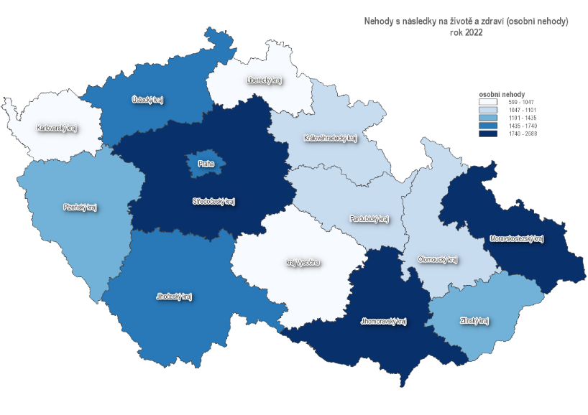
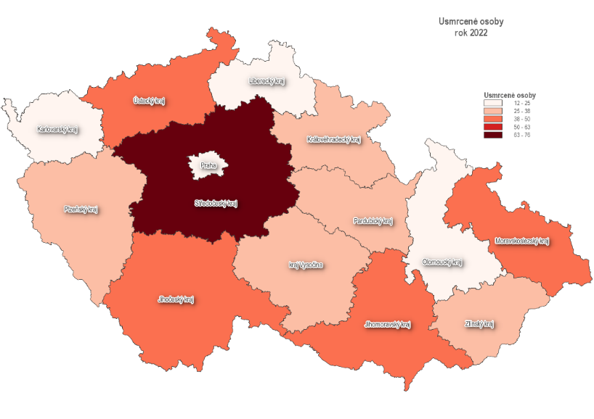
Počet usmrcených osob při DN v jednotlivých krajích v roce 2022 ve srovnání s rokem 2021
17
76
48
31
44
31
43
41
12
29
30
28
12
12

Slide 8
Statistika šetřených DN v Královéhradeckém kraji za rok 2022 v porovnání s rokem 2021
rok | 2021 | 2022 | rozdíl | porovnání | Podíl KŘPH na DN v ČR | DN v ČR 2022
celkem DN | 4 913 | 4 931 | 18 | 100,37% | 5,01% | 98 460
usmrceno osob | 38 | 31 | -7 | 81,58% | 6,83% | 454
těžce zraněno | 86 | 85 | -1 | 98,84% | 4,90% | 1 734
lehce zraněno | 1 111 | 1 206 | 95 | 108,55% | 5,37% | 22 452
odhad škody (v Kč) | 654 448 188 | 657 391 500 | 2 943 312 | 100,45% | 8,72% | 7 542 029 700
rychlost | 759 | 712 | -47 | 93,81% | 5,90% | 12 068
přednost | 474 | 502 | 28 | 105,91% | 4,47% | 11 221
předjíždění | 99 | 94 | -5 | 94,95% | 7,42% | 1 267
způsob jízdy | 2 146 | 2 327 | 181 | 108,43% | 4,33% | 53 799
ostatní příčiny DN | 1 435 | 1 296 | -139 | 90,31% | 6,45% | 20 105
alkohol u DN | 213 | 245 | 32 | 115,02% | 5,15% | 4 754

Slide 9
Přehled počtu dopravních nehod šetřených v rámci Královéhradeckého kraje v letech 2007 - 2022

Slide 10
Přehled počtu usmrcených osob při DN šetřených v rámci Královéhradeckého kraje v letech 2003 - 2022

Slide 11
Přehled usmrcených a těžce zraněných osob při DN na území Královéhradeckého kraje po měsících v průběhu roku 2022

Slide 12
Přehled počtu těžce zraněných osob při DN šetřených v rámci Královéhradeckého kraje v letech 2003 - 2022

Slide 13
Přehled základních ukazatelů DN dle druhů PK v Královéhradeckém kraji v roce 2022 v porovnání s rokem 2021
Druh pozemní komunikace | Počet DN | Usmrceno osob | Těžce zraněno | Lehce zraněno | Délka komunikací v km v rámci KHK
dálnice | 76 / 13 | 1 / 0 | 2 / -1 | 4 / -1 | 63
I. třída | 1162 / -122 | 12 / -5 | 28 / -3 | 373 / 18 | 437
II. třída | 986 / 30 | 11 / 2 | 19 / 1 | 289 / 58 | 900
III. třída | 944 / -25 | 7 / 1 | 27 / 18 | 246 / -7 | 2383

Slide 14
Přehled základních ukazatelů DN v jednotlivých okresech za rok 2022 v porovnání s rokem 2021
Rozbor dopravních nehod | Celkem nehod | Rozdíl proti roku 2021 | Celkem usmrceno | Rozdíl proti roku 2021 | Celkem těžce zraněno | Rozdíl proti roku 2021 | Celkem lehce zraněno | Rozdíl proti roku 2021
HK | 1 620 | - 117 | 7 | - 5 | 19 | - 1 | 376 | 14
JC | 718 | 36 | 7 | - 1 | 10 | 8 | 174 | 0
NA | 861 | 5 | 7 | - 2 | 9 | - 5 | 262 | 32
RK | 655 | 10 | 5 | 0 | 15 | 3 | 194 | 54
TU | 1 077 | 84 | 5 | 1 | 32 | - 6 | 200 | - 5

Slide 15
Nejčastější příčiny DN v Královéhradeckém kraji v roce 2022

Slide 16
Nejčastější příčiny DN s následkem smrti v Královéhradeckém kraji za rok 2022

Slide 17
Počet usmrcených osob při DN v Královéhradeckém kraji v roce 2022 podle postavení účastníka silničního provozu

Slide 18

Tragické dopravní nehody v Královéhradeckém kraji v roce 2022 – celkový přehled
V roce 2022 bylo na Královéhradecku usmrceno 31 osob při 27 dopravních nehodách.
Nejvíce smrtelných nehod bylo způsobeno na silnicích I. třídy (11 osob).
K nejtragičtější dopravní nehodě došlo po pádu stromu na Trutnovsku, kde zemřeli 3 osoby. Další pád stromu v nezajištěném úseku zapříčinil smrt řidičky osobního vozidla.
Z pohledu postavení účastníka DN zemřelo při nehodách 18 řidičů osobních vozidel a jejich 4 spolujezdci. V tomto roce došlo oproti loňskému roku k výraznému poklesu usmrcených motocyklistů z 10 na 4.
Na sjezdu z dálnice D35 na dálnici D11 došlo k jedné smrtelné nehodě, při které zemřel motocyklista.
Ze všech smrtelných nehod došlo k úmrtí jednoho cyklisty a 4 chodců.

Slide 19
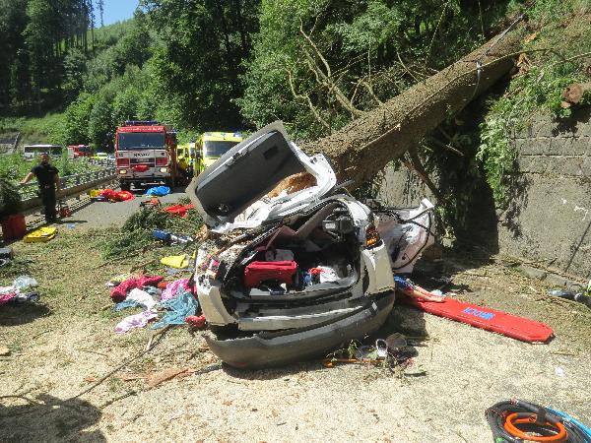
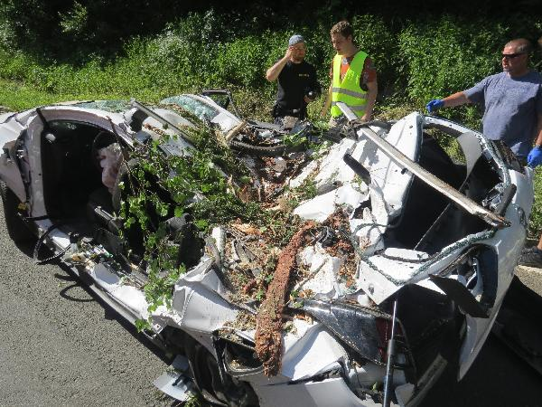
Nejtragičtější DN v Královéhradeckém kraji v roce 2022
Datum a čas: 19.06.2022 neděle 12:57 hod.
Místo: Silnice II. třídy č. 252 v katastru Pec pod Sněžkou, směr Horní Malá Úpa.
Děj: Pád stromu na projíždějící OA Opel Crossland.
Následek: 3x smrtelné zranění spolujedoucích, 1x těžké zranění řidiče.

Slide 20
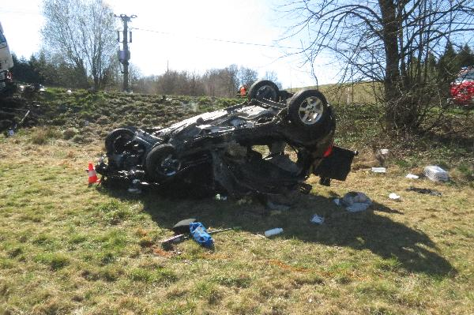
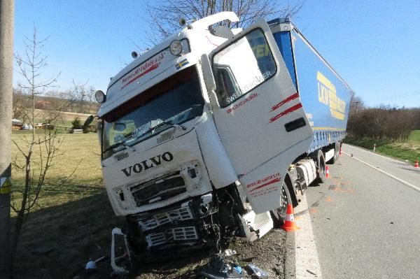
Datum a čas: 12.04.2022 úterý 09:25 hod.
Místo: Silnice I. třídy č. 11 mezi Vamberkem a Rybnou nad Zdobnicí, okr. RK.
Děj: Nezvládnutí řízení při projíždění levotočivé zatáčky, vjetí na krajnici, smyk, přejetí do protisměru, čelní střet s protijedoucí nákladní soupravou.
Následek: 2x smrtelné zranění osádky osobního vozidla. Řidič 79 let, spolujedoucí 77 let.

Slide 21
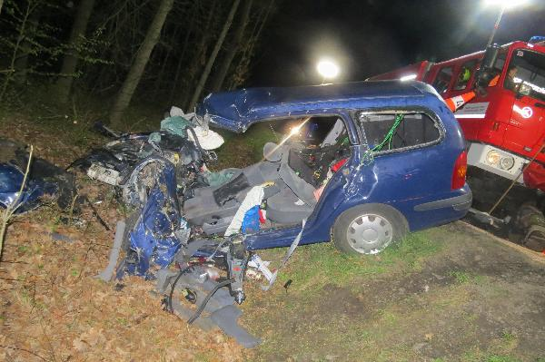
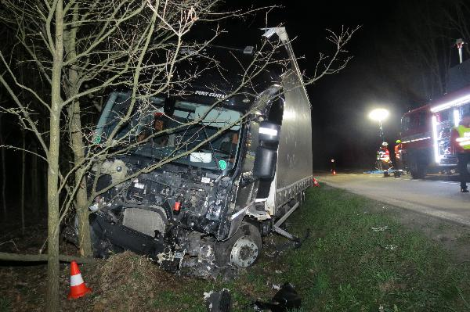
Datum a čas: 29.04.2022 pátek 02:19 hod.
Místo: Silnice I. třídy č. 14 mezi Dobruškou a Chábory, okr. RK.
Děj: 38-letá žena přejela v pravotočivé zatáčce do protisměru, kde se čelně střetla s protijedoucí nákladní soupravou. Toxikologickým zkoumáním byl u usmrcené řidičky zjištěn pozitivní výsledek OPL. Ve vzorku krve byly prokázány a stanoveny látky METAMFETAMIN 2315,30 ng/ml, metabolit AMFETAMIN 136,05 ng/ml. Zemřelá se v době dopravní nehody nacházela ve stavu vylučujícím způsobilost k řízení motorového vozidla. Alkohol byl negativní. Vozidlo řídila bez řidičského oprávnění.
Následek: 1x smrtelné zranění řidičky, 2x těžké zranění spolujedoucích.

Slide 22



Možnosti ovlivňování dopravní nehodovosti ze strany PČR
represe vůči účastníkům silničního provozu – účinný a cílený dohled na dodržování zákonných norem, zintenzivnění činnosti v dopravně rizikových časech a lokalitách, efektivní využití technických prostředků určených pro dohled, systémový dohled na silniční provoz na významných komunikacích formou tzv. viditelného výkonu
prevence vůči účastníkům silničního provozu – předcházení porušování pravidel silničního provozu, uvědomování si vlastní bezpečnosti, poskytování aktuálního dopravního zpravodajství a informacích o sjízdnosti komunikací
vytváření bezpečného dopravního prostoru - zlepšování stavu pozemních komunikací ve spolupráci s dotčenými správci komunikací, odstraňování rizikových lokalit, posuzování míst tragických dopravních nehod

Slide 23
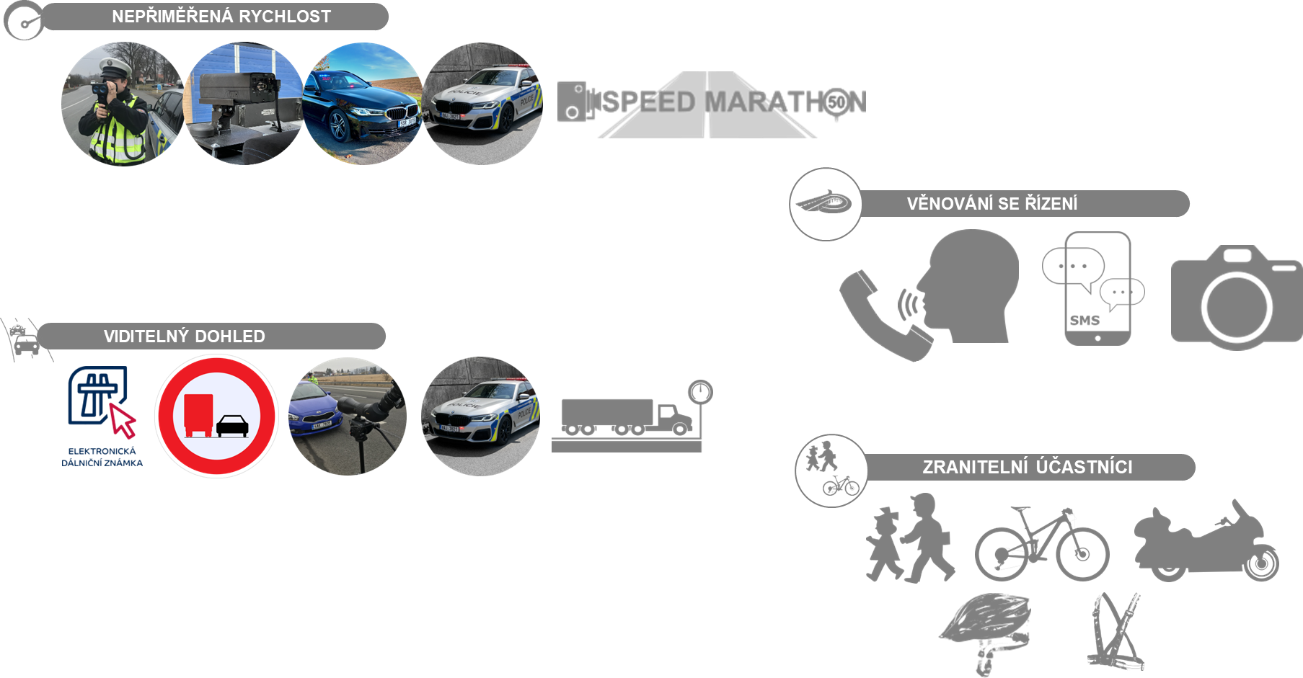
Priority Policie ČR v roce 2023

Slide 24
Preventivní aktivity PČR
MARKÉTINA DOPRAVNÍ VÝCHOVA – implementace BESIP do jednotlivých předmětů v rámci výuky na ZŠ.
ZEBRA SE ZA TEBE NEROZHLÉDNE – spolupráce se základními školami a dětskými organizacemi, nově i v jazykové mutaci UA.
START DRIVING – realizován se zaměřením na zdokonalovací výcvik mladých začínajících řidičů. Na tomto projektu Asociace autoškol ČR se Policie ČR spolupodílí formou přednášek a praktických ukázek. V roce 2022 bylo realizováno 66 kurzů pro mladé řidiče a jejich rodiče a 12 kurzů pro učitele autoškol a zkušební komisaře.
KOLAMA DOLŮ ANEB UČME SE PŘEŽÍT – edukační aktivity směrem k motorkářské komunitě, zásady bezpečné jízdy na motocyklu, zapojení všech výcvikových středisek a instruktorů moto jízdy Týmu silniční bezpečnosti, celkem 9 společných jízd s bezplatnou ukázkou výcviku na polygonech.

Slide 25
Dopravně inženýrský úsek služby dopravní policie
- plní úkoly vyplývající z výkonu státní správy a prevence v oblasti bezpečnosti a plynulosti provozu na pozemních komunikacích
- provádí analytickou činnost související s vyhodnocováním míst se zvýšenou dopravní nehodovostí či rizikovostí a uplatňuje u příslušných vlastníků (správců) komunikací nebo silničních správních úřadů požadavky na řešení těchto míst
Činnost dopravně inženýrského úseku v rámci Královéhradeckého kraje za rok 2022

Slide 26
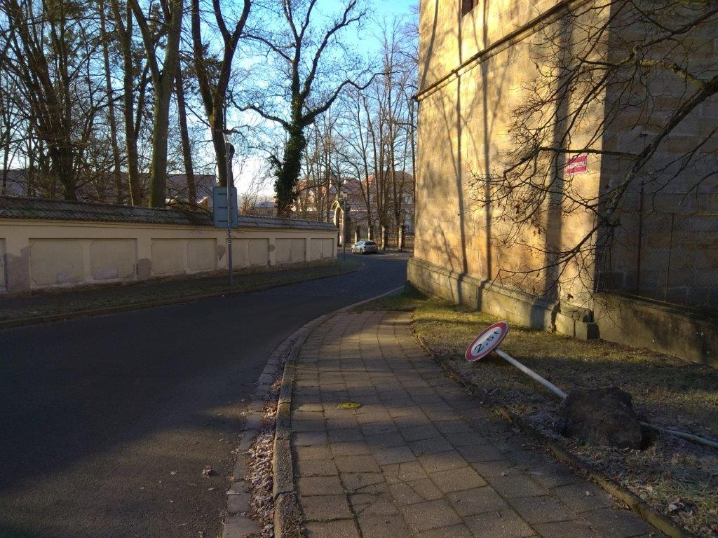
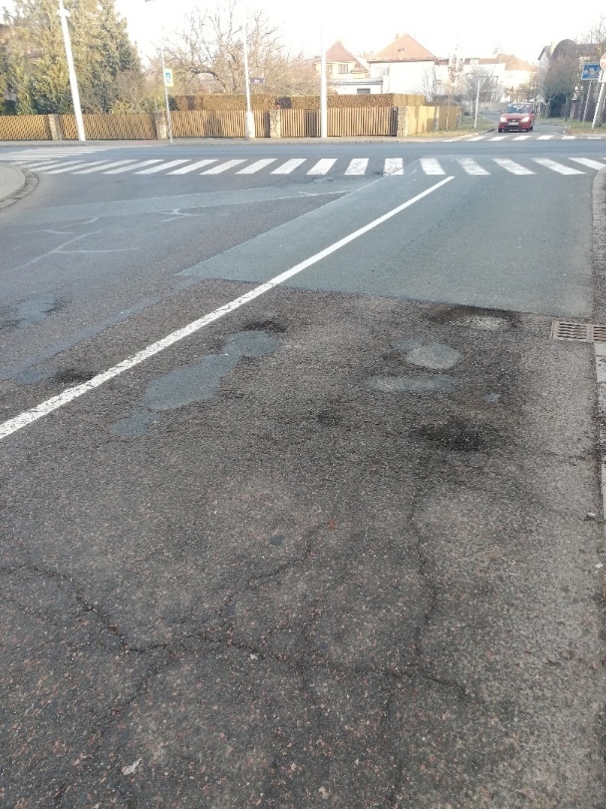
288 nahlášených závad na pozemních komunikacích, z toho
214 závad na dopravním značení
74 ostatních závad

Slide 27
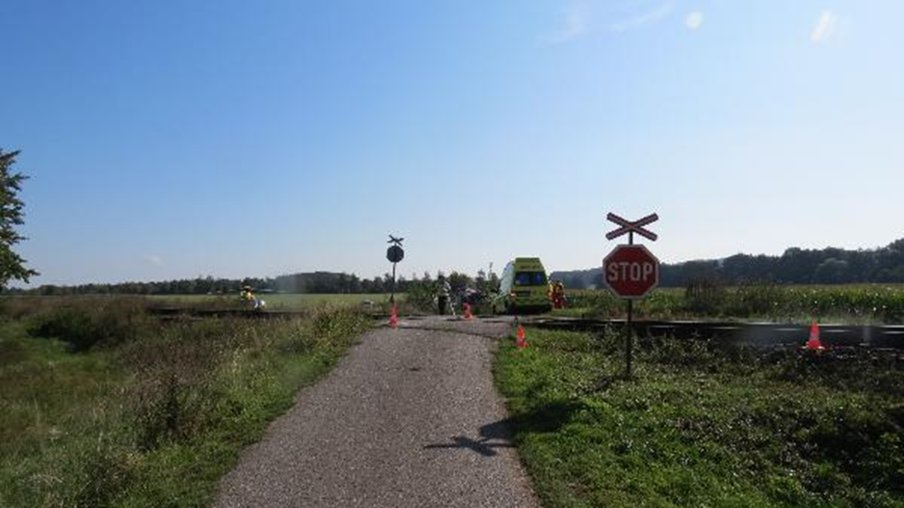
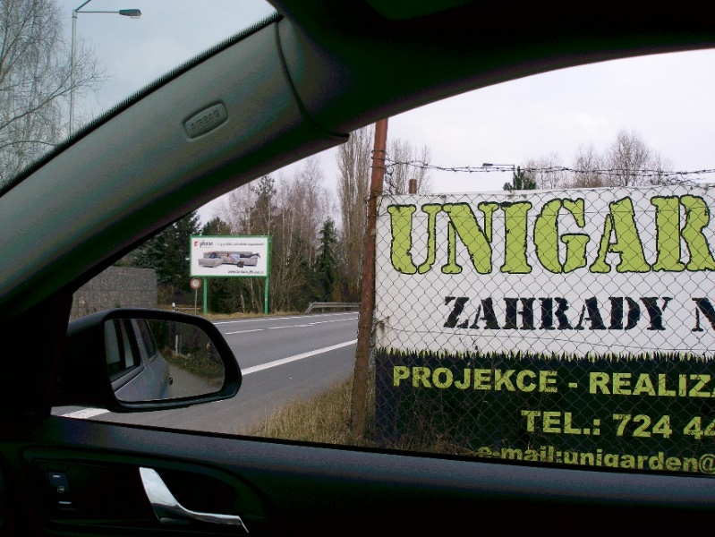
249 revizí železničních přejezdů
                338 revizí rozhledových trojúhelníků
                křižovatek

Slide 28
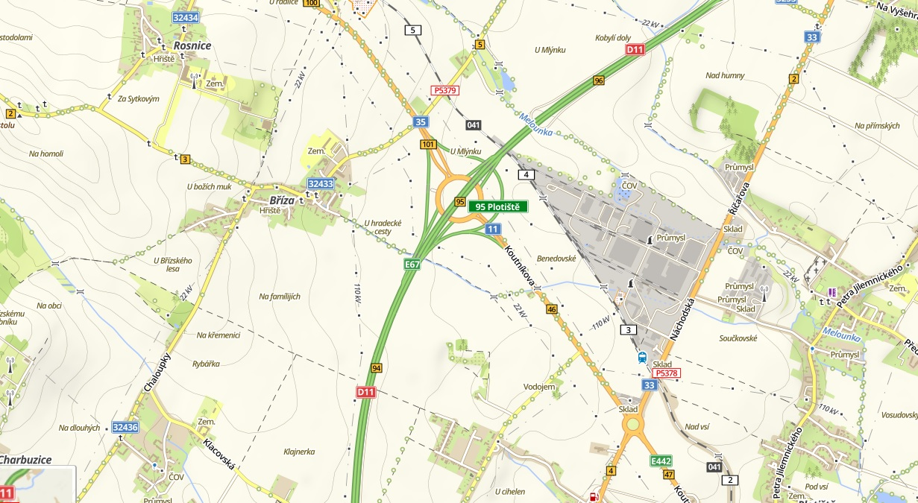
15 podnětů na odstranění rizikových míst, které vyplynuly z provedených bezpečnostních inspekcí a revizí
∗ MÚK Plotiště (odstranění kolizních situací)

Slide 29
Evidované jevy při nájezdu ve směru od Hradce Králové:
řidič při jízdě v pravém pruhu zjistil, že je směřován na dálnici a začal v okružní křižovatce přejíždět do levého pruhu bez ohledu na souběžně jedoucí vozidla
řidič při jízdě v pravém pruhu vytrval a najel na dálnici, kde následně zazmatkoval a začal se otáčet do protisměru

Slide 30
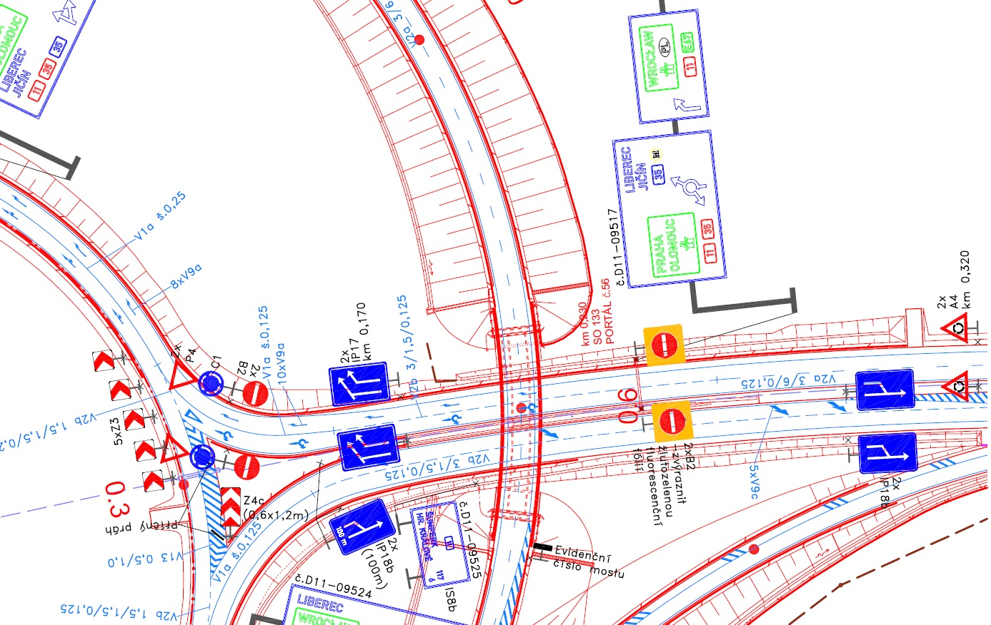
Problém spatřován v nedostatečné informovanosti řidičů o směřování jednotlivých pruhů v rámci turbo-okružní (spirálové) křižovatky

Slide 31
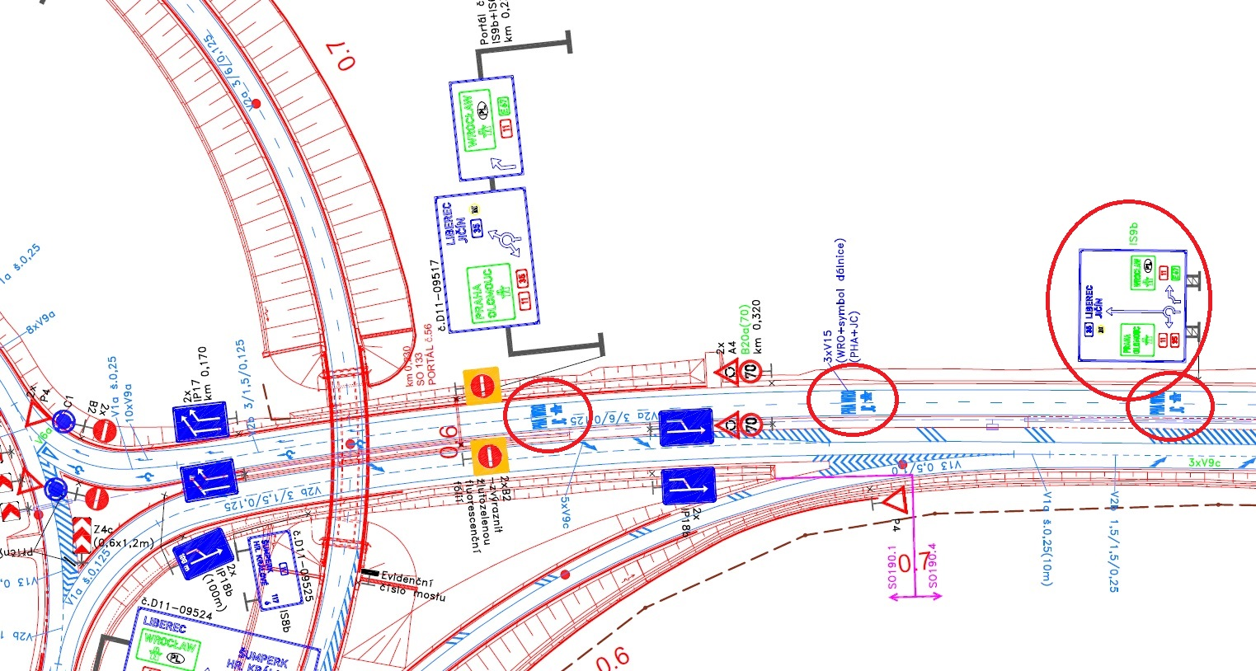
Řešení – doplnění orientačního dopravního značení (na základě přímé žádosti a návrhu PČR)

Slide 32
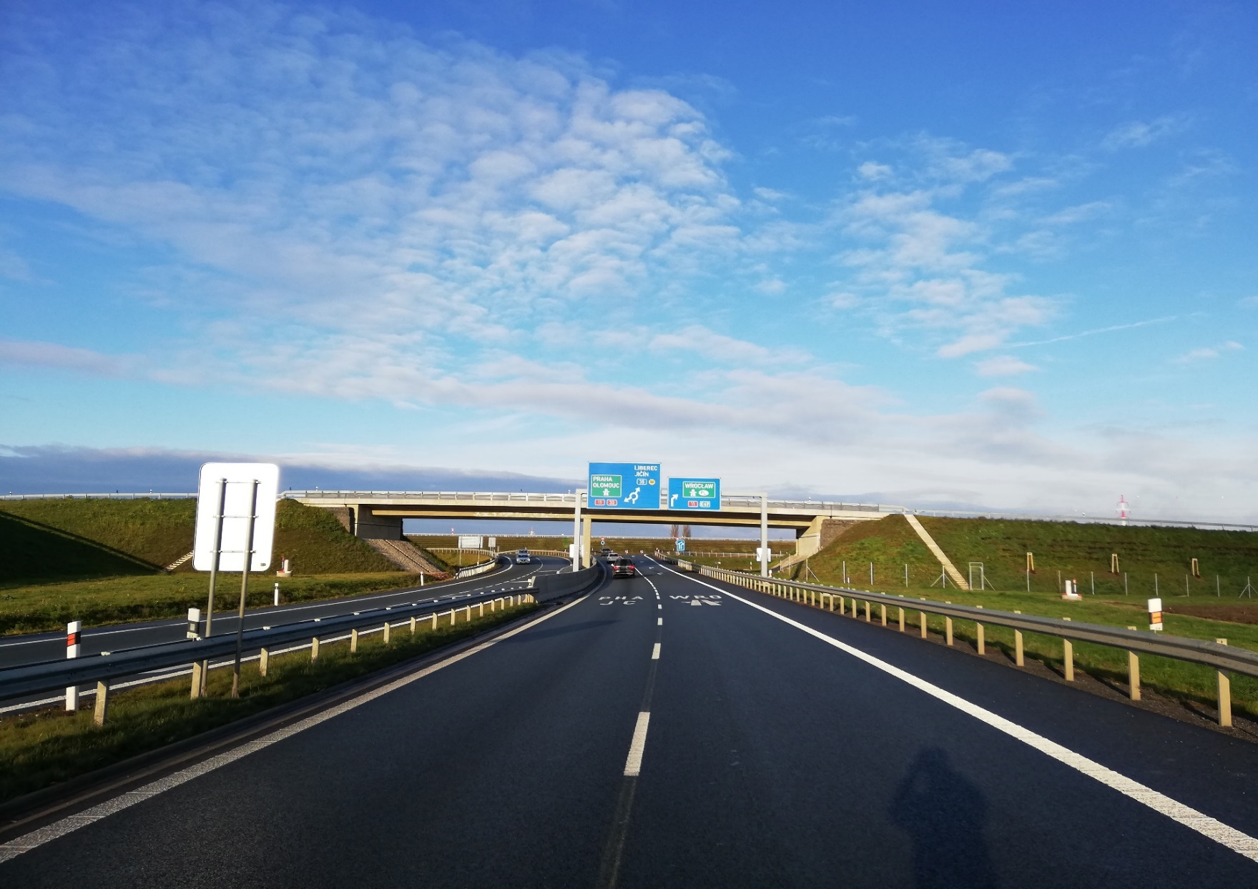
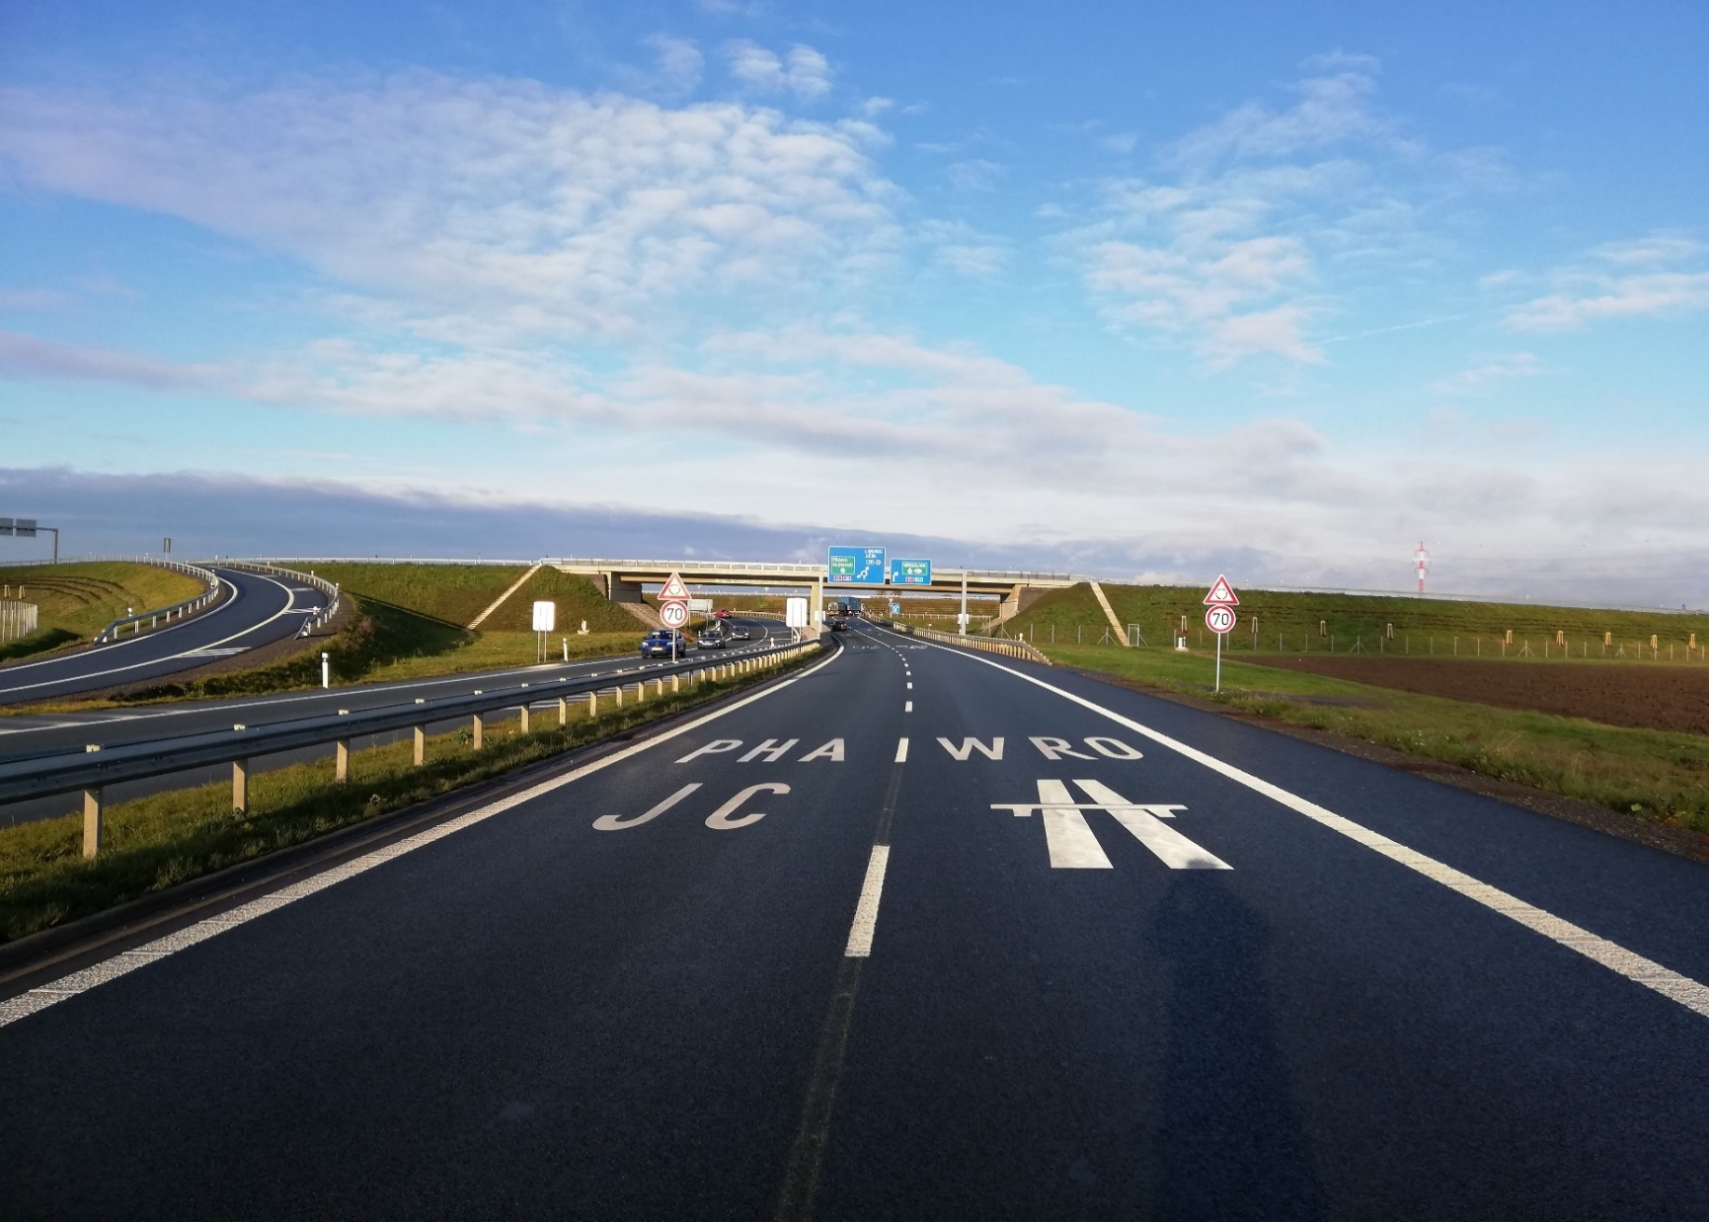
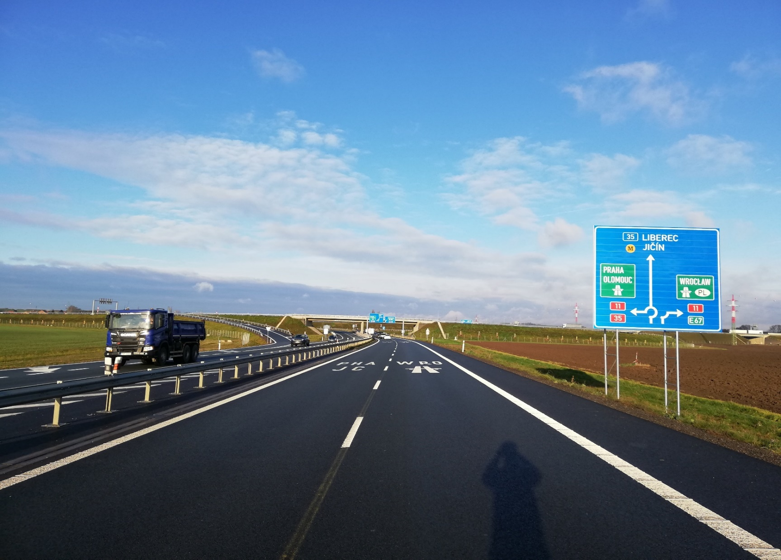
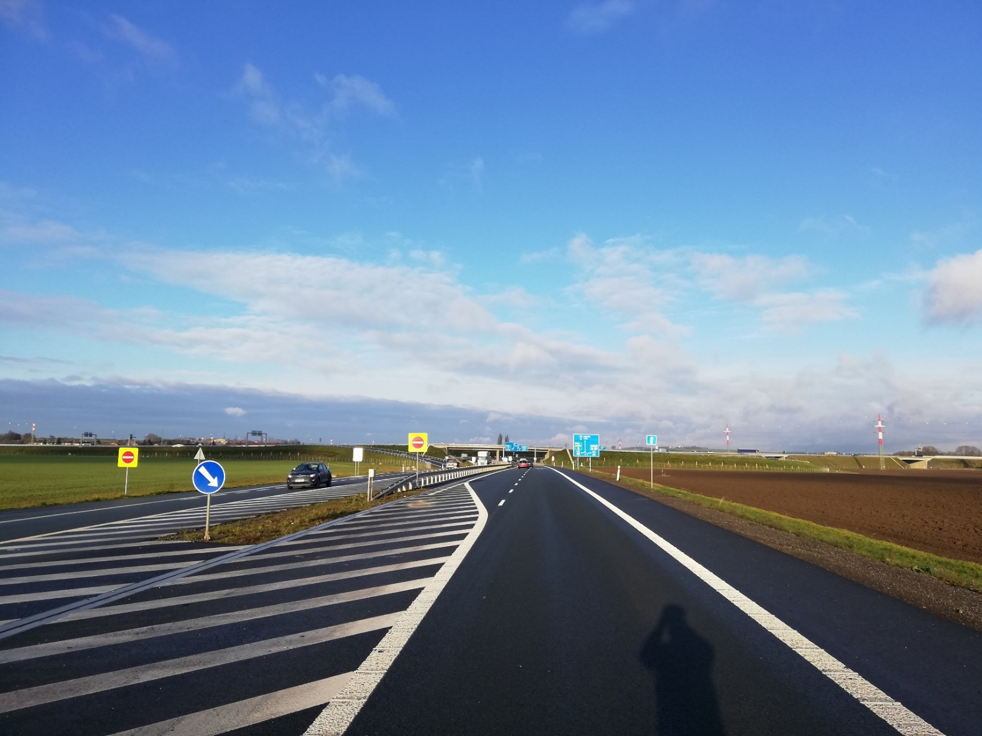

Slide 33
Počet vykazovaných závad na PK v jednotlivých krajích za rok 2022 ve srovnání s rokem 2021

Slide 34
Počet revizí železničních přejezdů v jednotlivých krajích za rok 2022 ve srovnání s rokem 2021

Slide 35
Počet revizí křižovatek v jednotlivých krajích za rok 2022 ve srovnání s rokem 2021

Slide 36
Počet podnětů na odstranění rizikových míst v jednotlivých krajích za rok 2022 ve srovnání s r. 2021

Slide 37
Stanoviska vydávaná příslušným orgánem Policie ČR
státní správu ve věcech bezpečnosti a plynulosti provozu na pozemních komunikacích vykonává Ministerstvo vnitra a Policie České republiky
(§ 1 zákona č. 12/1997 Sb., o bezpečnosti a plynulosti provozu na pozemních komunikacích)

Slide 38
Druhy stanovisek
závazná stanoviska (§ 10/4, § 25/1, § 29/2, § 31/4, § 37/3, § 37a/3 zákona č. 13/1997 Sb., o PK a § 18c zák. č. 111/1994 Sb., o silniční dopravě)
stanoviska (§ 7/2, § 15/2, § 16/2, § 24/2 zákona č. 13/1997 Sb., o PK, § 122/1 zákona č. 183/2006 Sb., stavebního^{1,} § 77/4, § 77a/2 zákona č. 361/2000 Sb., o provozu na PK)
Poznámka 1:
- vztahuje se k ustanovení § 16 zák. č. 13/1997 Sb., o PK (zvláštní právní předpis) a tudíž Policie ČR v této věci vydává pouze stanovisko, nikoliv však závazné

Slide 39
Stanoviska vydaná dopravně inženýrskými úseky PČR v Královéhradeckém kraji v roce 2022
5172 stanovisek a závazných stanovisek jako odpovědi na obdržené žádosti, z toho
2396 stanovisek k návrhu užití dopravního značení u přechodné či místní úpravy provozu na komunikacích
1178 stanovisek pro územní a stavební řízení výstavby a oprav komunikací
768 závazných stanovisek k zvláštnímu užívání komunikací
667 závazných stanovisek k návrhům dopravních připojení
163 stanovisek k obecným otázkám bezpečnosti a plynulosti provozu

Slide 40
Příklady vhodně realizovaných bezpečnostních opatření
∗ silnice č. I/11 (k.ú. Vamberk, okr. RK)

Slide 43
∗ křižovatka II/611 (bývalá I/11) x III/323 (k.ú. Roudnice, okr. HK)

Slide 45
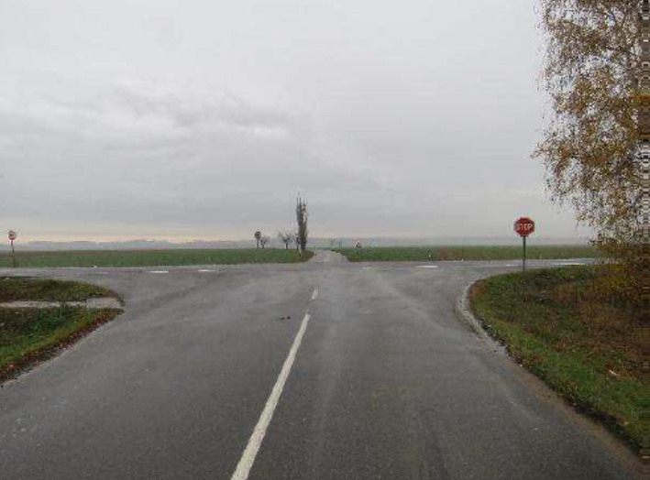

Slide 46
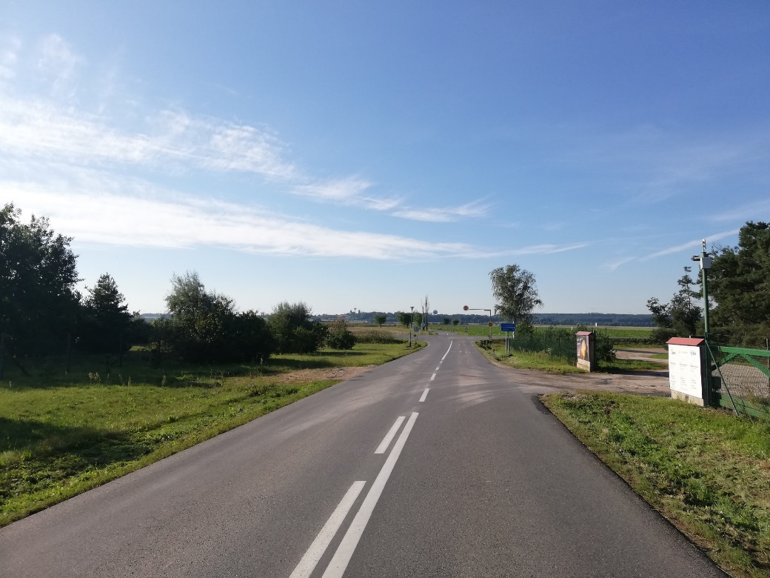
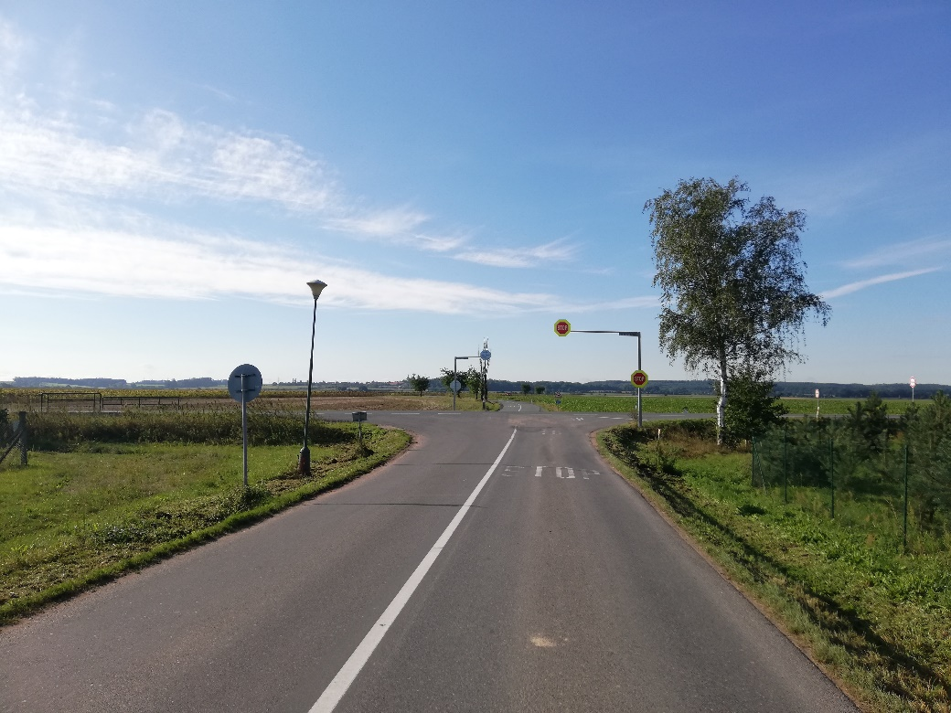

Slide 47
∗ křižovatka I/14 x II/298 (k.ú. Dobruška, okr. RK)

Slide 49
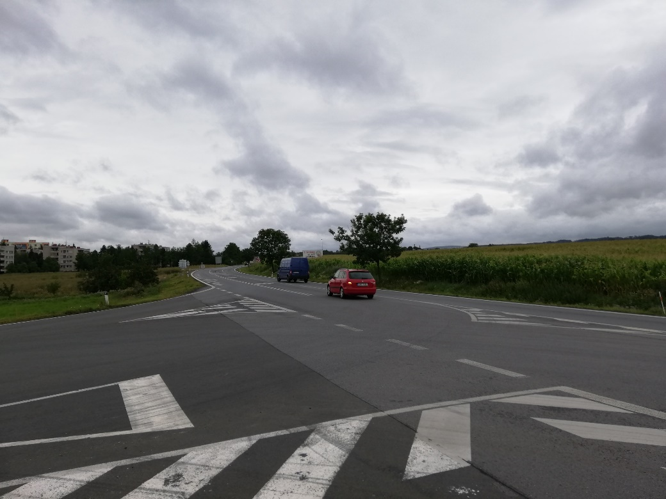
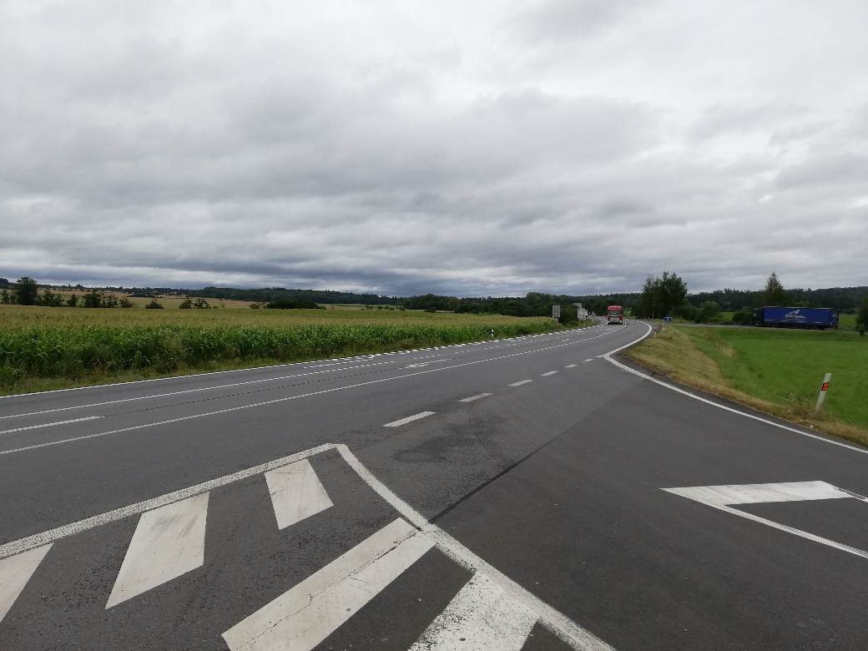

Slide 50
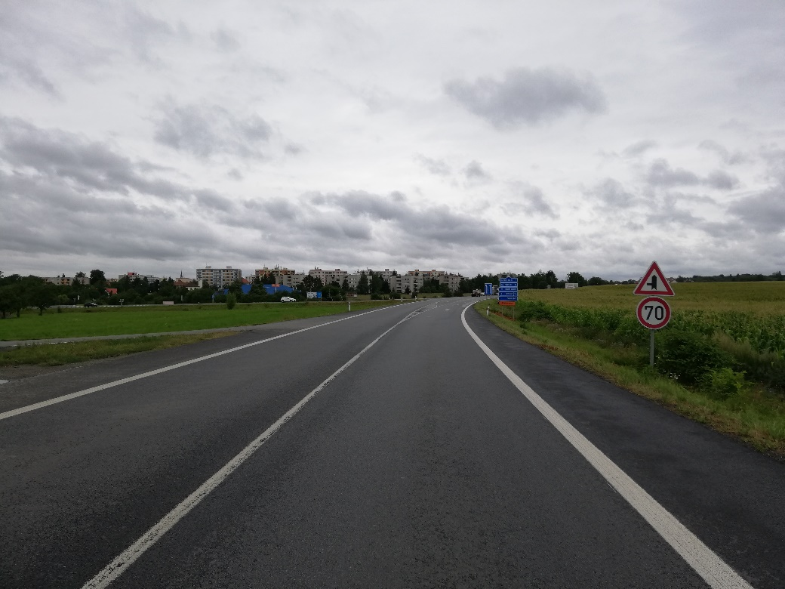
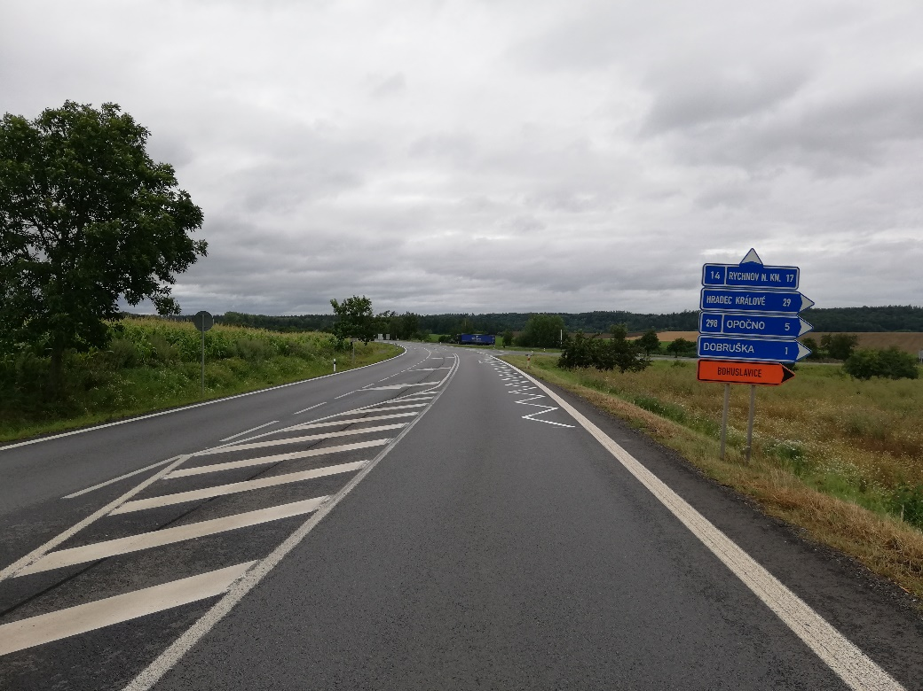

Slide 51
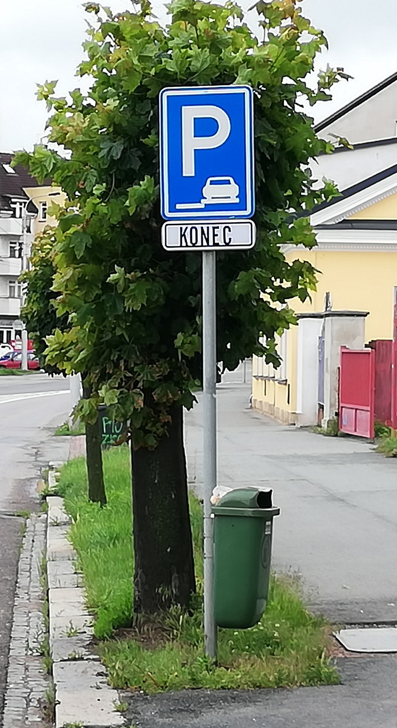
Děkuji za pozornost.
kpt. Ing. Lukáš Pultar
vrchní komisař OSDP KŘP-H
Tel.: 974 521 258
727 845 795
E-mail: lukas.pultar@pcr.cz
Krajské ředitelství policie Královéhradeckého
kraje
Odbor služby dopravní policie
Ulrichovo náměstí 810
501 01 Hradec Králové
Notes:
51
51

